Slide 1


KHỞI ĐỘNG

Slide 2

1
Số?
b, 1,5 ha = m²
?
15 000
a, 5 km = ha
?
500
d, 500 cm³ = dm³
?
c, 307 cm² = dm²
5
3,07
?
g, 32 dm³ = m³
?
e, 1,2 m³ = dm³
0,032
?
1 200
Notes:
Thiết kế Hân Di zalo 0948607584

Slide 3

Thứ ….ngày ….tháng….năm …
TIẾT 143:
ÔN TẬP CHỦ ĐỀ 6
Notes:
Thiết kế Hân Di zalo 0948607584

Slide 4

YÊU CẦU CẦN ĐẠT
- Chuyển đổi được số đo diện tích, số đo thể tích.
- Thực hiện được phép tính trên số đo thời gian.
- Giải được bài toán liên quan đến quãng đường, thời gian đi được và vận tốc.
- Tìm được diện tích xung quanh và diện tích toàn phần của hình hộp chữ nhất, hình lập phương.
- Vận dụng được vào các tình huống thực tiễn.

Slide 5
Luyện tập
Thực hành

Slide 6
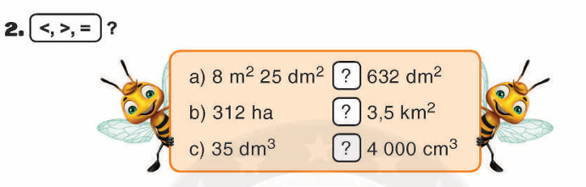
>
<
>

Slide 7
Vận dụng

Slide 8
3. Số ?
Bác thợ lắp ráp các bộ bàn ghế như nhau, mỗi bộ gồm 1 bàn và 4 ghế. Lắp một cái bàn hết 25 phút, lắp một cái ghế hết 12 phút. Để lắp được 6 bộ bàn ghế như vậy, bác thợ phải cần (?) giờ (?) phút.
7
18
Thời gian bác thợ lắp 1 bộ bàn ghế là:
25 phút + 12 phút × 4 = 73 phút
73 phút = 1 giờ 13 phút
Thời gian bác thợ lắp 6 bộ bàn ghế là:
1 giờ 13 phút × 6 = 6 giờ 78 phút
6 giờ 78 phút = 7 giờ 18 phút
Vậy Để lắp được 6 bộ bàn ghế như vậy, bác thợ phải cần 7 giờ 18 phút.

Slide 9
4. Quãng đường từ nhà chị Hoa qua bưu điện đến hiệu sách dài 2 km. Chị Hoa đi từ nhà đến bưu điện hết 30 phút. Hỏi với vận tốc đi như thế, chị Hoa phải đi thêm bao nhiêu phút nữa để đến hiệu sách? Biết quãng đường từ nhà đến bưu điện dài 1,5 km.

Slide 10

Đổi: 30 phút = 0,5 giờ
Vận tốc của chị Hoa là:
1,5 : 0,5 = 3 (km/giờ)
Quãng đường từ bưu điện đến hiệu sách là:
2 – 1,5 = 0,5 (km)
Chị Hoa phải đi thêm số phút nữa để đến hiệu sách là:
0,5 : 3 = $\frac{\text{1}}{ \text{6} }$ (giờ)
Đổi: $\frac{\text{1}}{\text{ 6} }$ giờ = 10 phút
Đáp số: 10 phút.

Slide 11
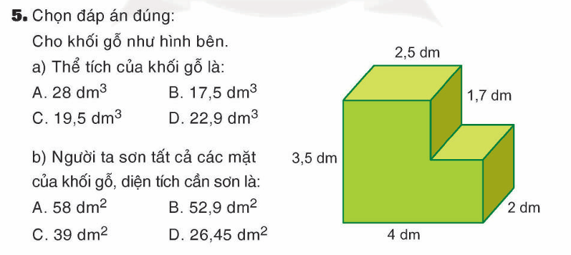

Slide 12






CỦNG CỐ
Nhắc lại cách tính vận tốc, quãng đường, thời gian

Slide 13





Hoàn thành bài tập
Chuẩn bị bài sau

Slide 14




